Slide 1
네임노드 최적화를 통한 마스터 메모리 절감
분산시스템 및 컴퓨팅 6조 최종발표

Slide 2
팀원 소개 및 상세 역할 분담
이석진
문무현
컴퓨터공학부 201911265
010-5262-8403
역할 :
블록매칭 알고리즘 고안
컴퓨터공학부 201910162
010-2355-8589
역할 :
파일 브로드캐스팅 구현

Slide 3
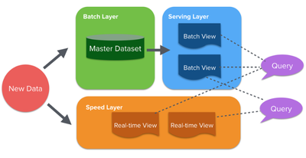
작품 소개 - 마스터의 네임노드 메모리 절감
압축하여 블록 절약
마스터 노드 메모리 절약
블록의 낭비
Small Files occur

Slide 4
핵심 문제 정의
클라우데라에서는 파일 2M개당 1G의 램을 요구합니다.
프로젝트의 목표는 마스터 노드의 메모리 사용량 절감입니다.
1. 블록매칭을 통한 최적화
저용량 데이터를 압축하여 하나의 블록으로 만듭니다.
2. 메타데이터 분할 관리
하나의 블록으로 합쳐진 파일들의 위치를 슬레이브에게 브로드캐스팅합니다.

Slide 5
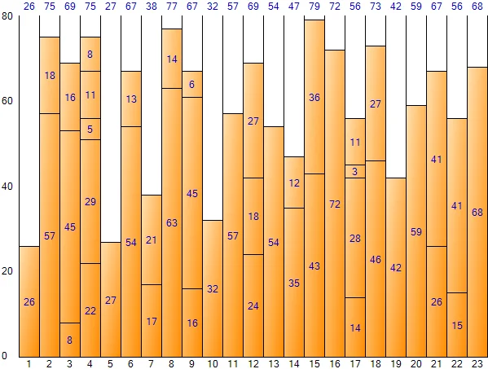
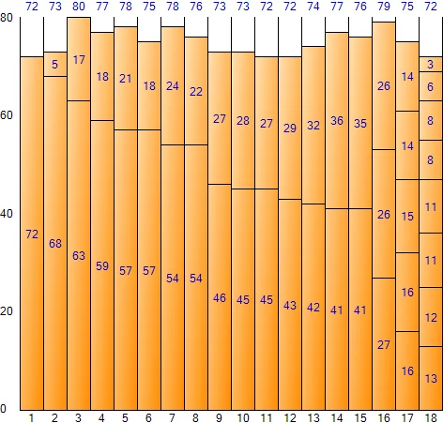
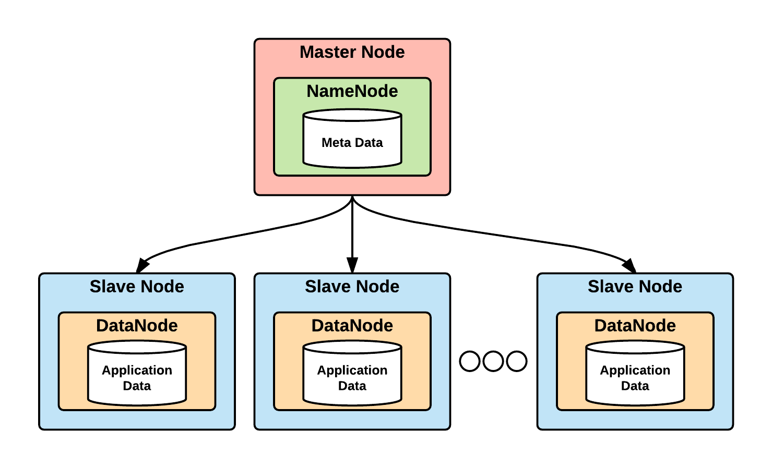

SW 설계-기능요구사항
블록 매칭
메타 데이터 분할
위치에 대한
메타 데이터 파일
브로드캐스팅

Slide 6
비기능적 요구사항
하나의 파일의 이름과 위치를 표현하기 위해 약 40문자가 필요하다고 가정
20bit로 블럭을 찾는 경우 1M개의 블록 할당 가능
1개의 항목 길이: 42바이트
항목 수: 1,000,000개
콤마 수: 999,999개
대괄호 수: 2개
메타데이터 파일 크기 (바이트) = (42바이트 * 1,000,000) + 999,999바이트 + 2바이트 = 42,000,000바이트 + 999,999바이트 + 2바이트 = 42,999,999바이트 ≈ 41.03MB
12bit |  |  | 20bit
4Byte=32bit
블록 내 위치지정
데이터가 저장된 블록 지정

Slide 7
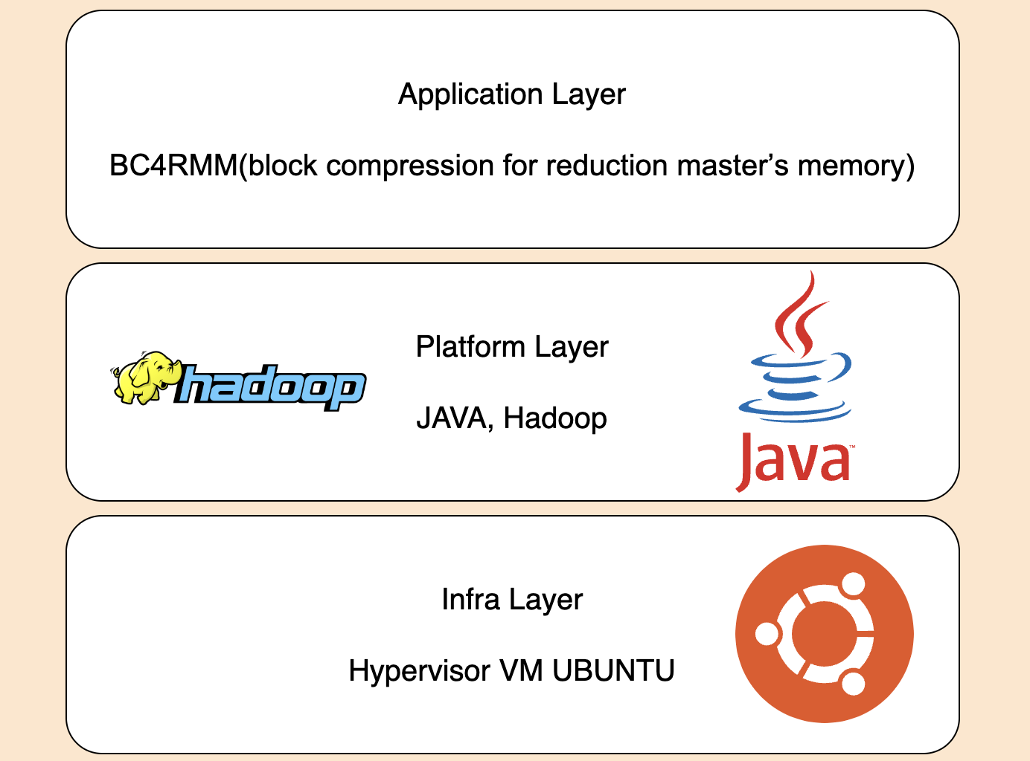
최종 산출물 구성

Slide 8
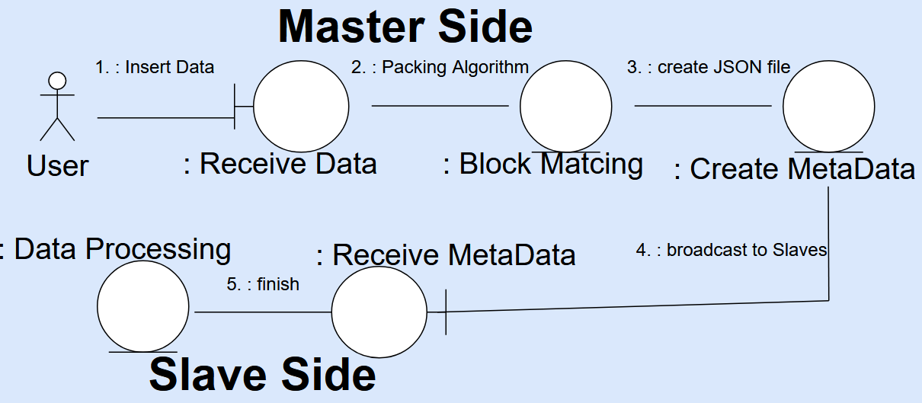
SW 설계

Slide 9
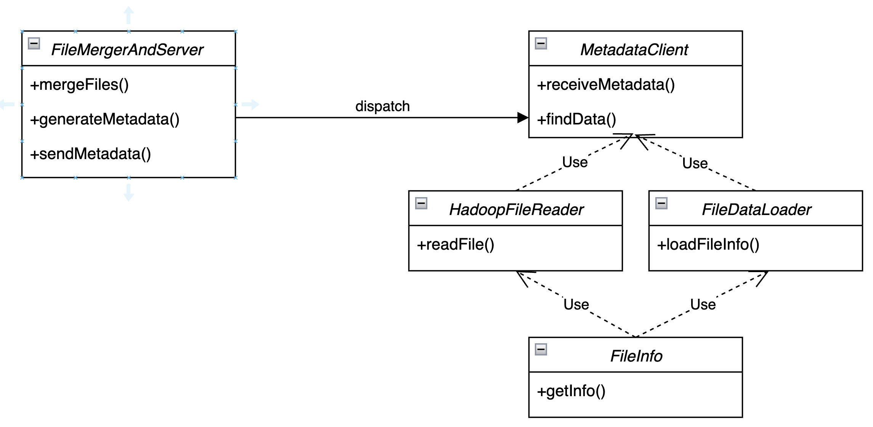
클래스 다이어그램
Wordcount를 metadata 파일을 통해 실행하기 위해서 하둡의 InputFormat과 RecordReader 클래스를 오버라이딩하는 작업을 추가로 수행하였습니다.

Slide 10
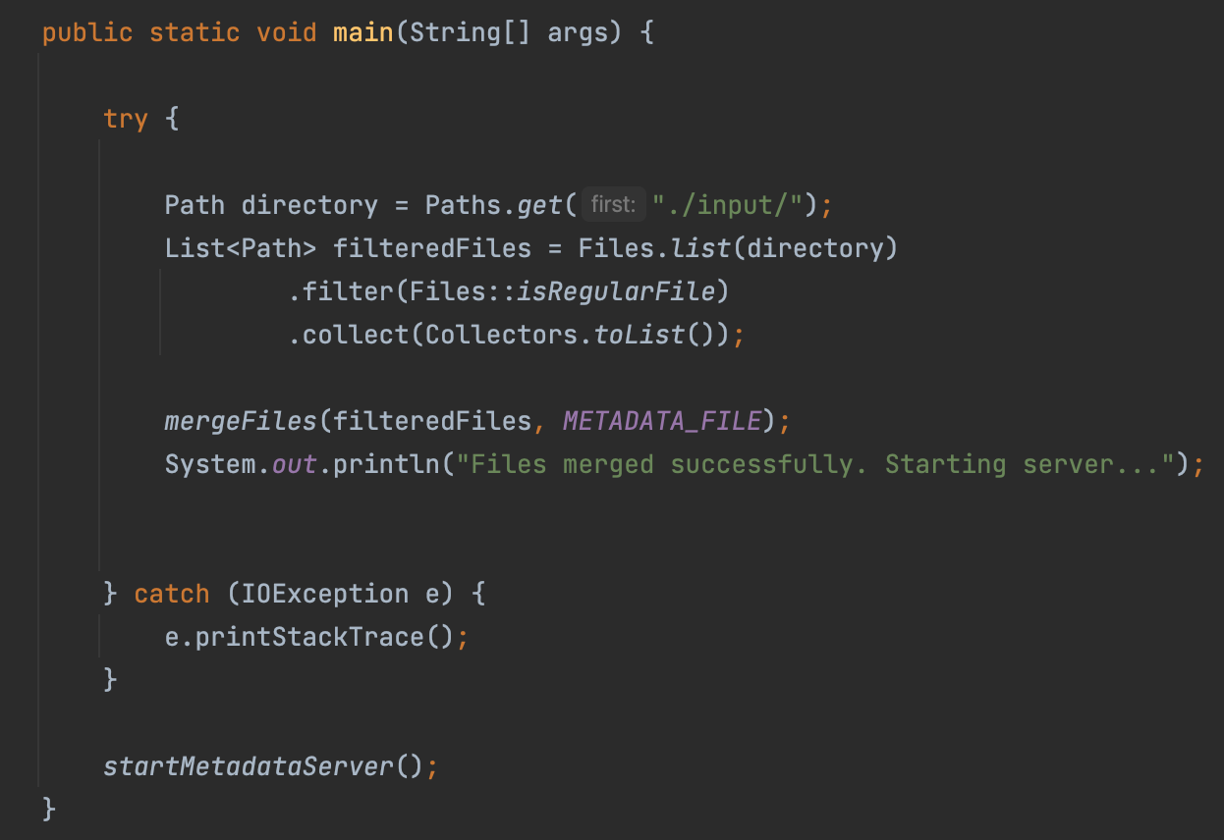
서버 코드 소개
사용자의 디렉토리로 부터 파일을 읽고
작은 파일들을 모아서 병합합니다.
병합된 파일은 .block 형식으로 산출됩니다.
block 파일 내에서 데이터 위치를 찾는
Metadata.txt 파일을 생성합니다.
메타데이터 파일은 소켓을 통해
Slave 노드들에게 전달합니다.
입력값 : 사용자의 작업 파일
출력값 : 병합된 파일 블록 및 메타데이터 파일

Slide 11
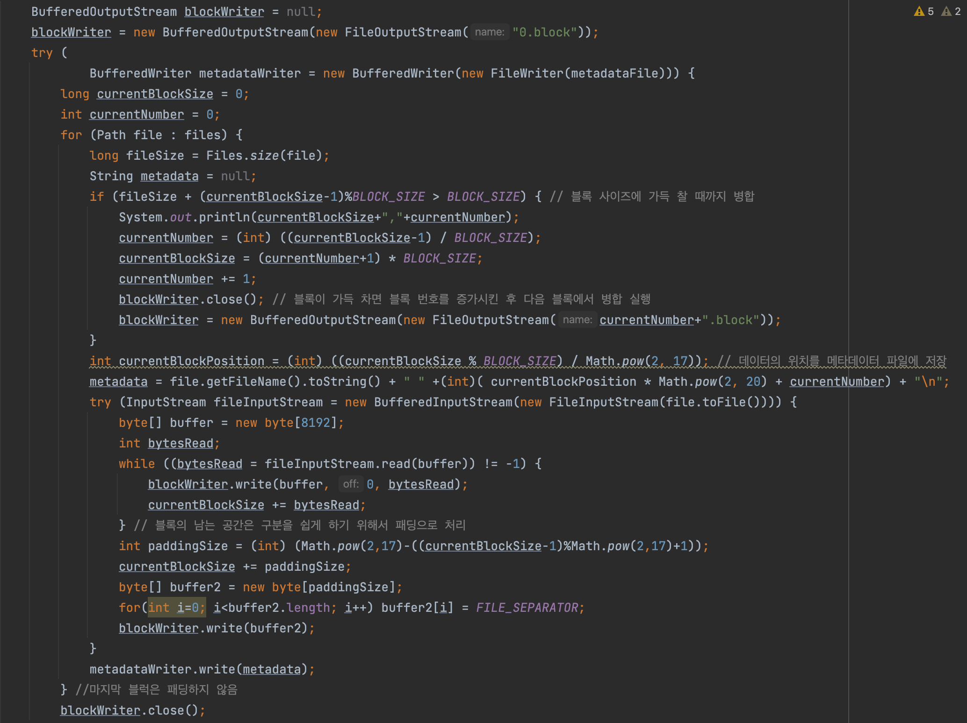
서버 코드 소개
사용자의 디렉토리로부터 읽은 파일들을
블록 사이즈가 가득찰 때까지 병합합니다.
블록 사이즈가 가득차면 블록번호를 +1한 후
다음 블록에서 병합을 진행합니다.
블록에 남는 공간이 있는 경우 메타데이터를
통한 데이터 위치를 쉽게 파악하기 위해서
패딩으로 처리합니다.
한 블록의 병합이 끝나면 블록의 메타데이터를
Metadata.txt 파일에 저장합니다.
사용자가 입력한 파일을 모두 처리할 때까지
반복합니다.
작업이 끝나면 메타데이터 파일을 Slave에게
소켓을 통해 전송합니다.

Slide 12
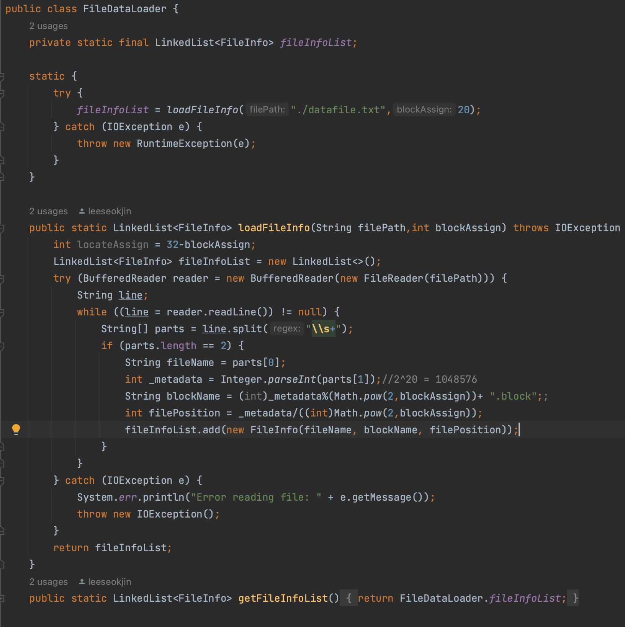
클라이언트 코드 소개
FileDataLoader 클래스
파일을 줄 단위로 읽습니다.
각 줄을 공백을 기준으로 분리하여 파일 이름과 메타데이터를 얻습니다.
메타데이터를 사용하여 블록 이름과 파일 위치를 계산합니다.
(12비트로 블록 내 위치, 20비트로 저장된 블록 지정)
이를 바탕으로 FileInfo 객체를 생성하고 링크드리스트로 저장합니다.

Slide 13
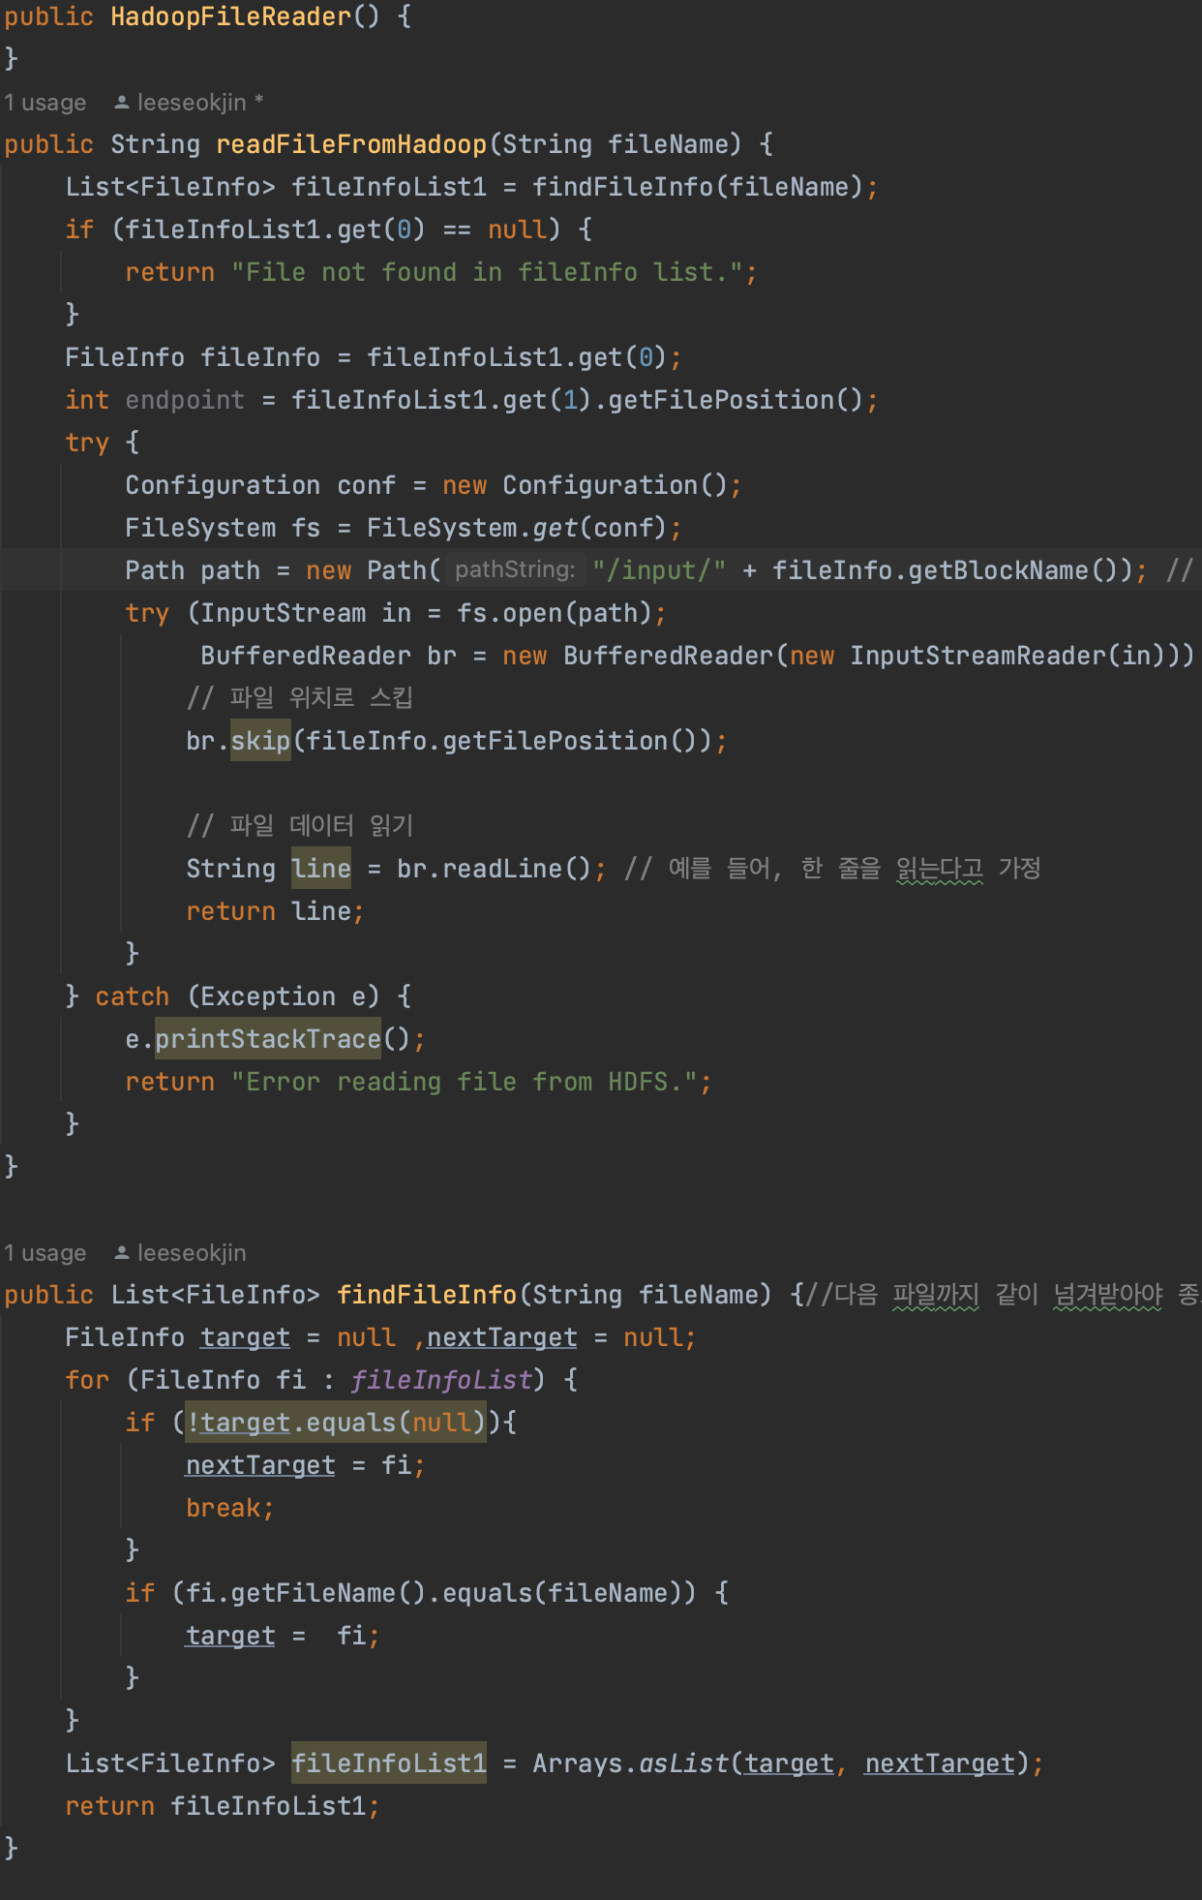
클라이언트 코드 소개
HadoopFileReader 클래스
FileDataLoader로부터 파일 정보를 받아와, Hadoop 파일 시스템(HDFS)에서 파일을 읽는 역할을 합니다.
주어진 파일 이름에 해당하는 FileInfo 객체를 찾습니다. (findFileInfo 메서드 사용)
파일 시스템 구성 및 HDFS 파일 경로를 설정합니다.
FileInfo 객체에 저장된 파일 위치로 이동하여 파일 내용을 읽습니다.

Slide 14
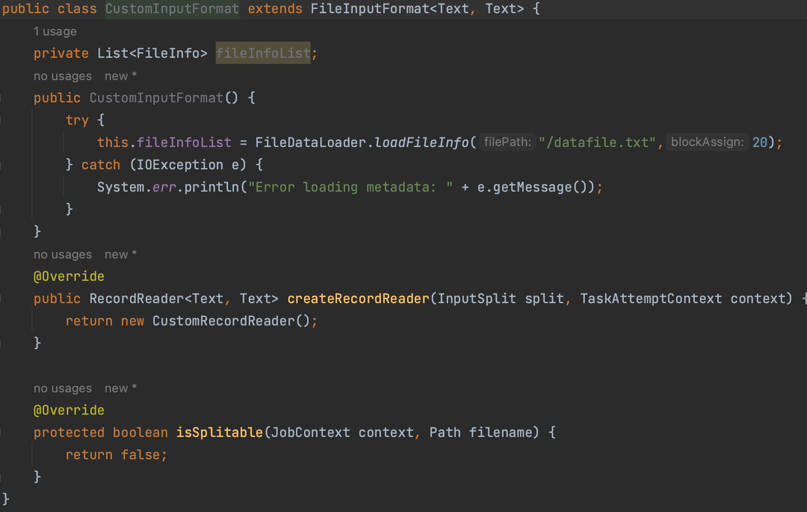
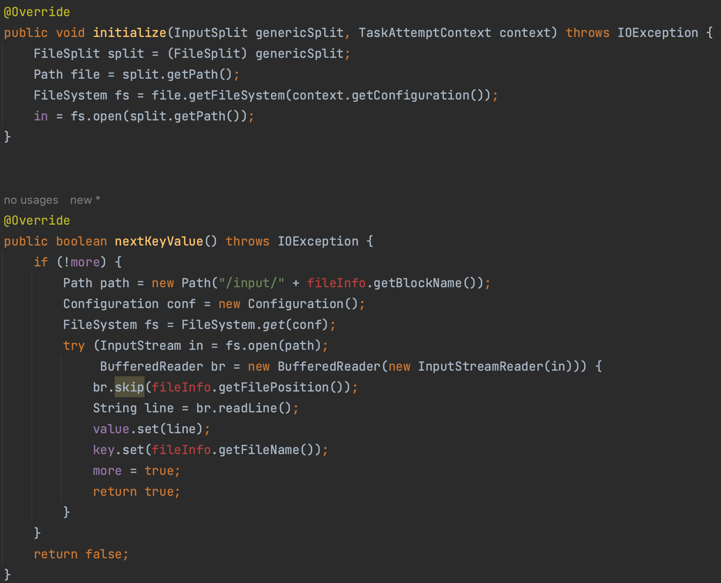
클라이언트 코드 소개
Wordcount를 metadata 파일을 통해 실행하기 위해서 하둡의 InputFormat과 RecordReader 클래스를 오버라이딩했습니다.

Slide 15
테스트 방법
apache hadoop 공식 문서에 따르면 하둡 파일의 최대 개수의 디폴트 설정은 1048576개입니다.
따라서 1M개의 ebook 파일 입력을 받은 후 WordCount를 수행하는 것으로 결정했습니다.
실행 중 마스터와 슬레이브 노드의 메모리 점유율과 소요 시간을 비교할 것입니다.
1. 테스트는 5만개의 파일을 직접 입력
2. 5만개의 파일을.block 파일로 병합 후 입력
3. 동일한 크기의 단일 파일을 입력
세가지 방법으로 진행하였습니다.

Slide 16
입력 파일
프로젝트 테스트를 위해 선택한 파일은 ebook 파일입니다.
https://www.gutenberg.org/
프로젝트 구텐베르크에서 ebook을 텍스트 형식으로
다운로드 받은 후 프로그램에 입력값으로 넣고 수행하였습니다.

Slide 17
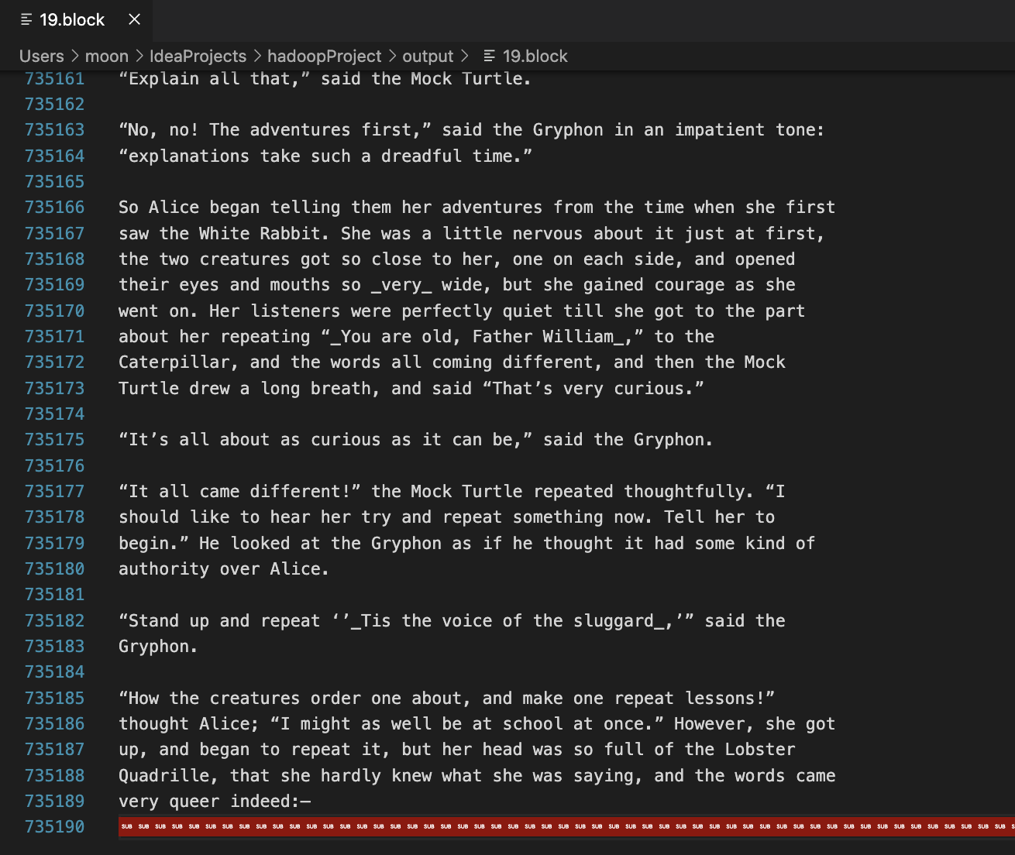
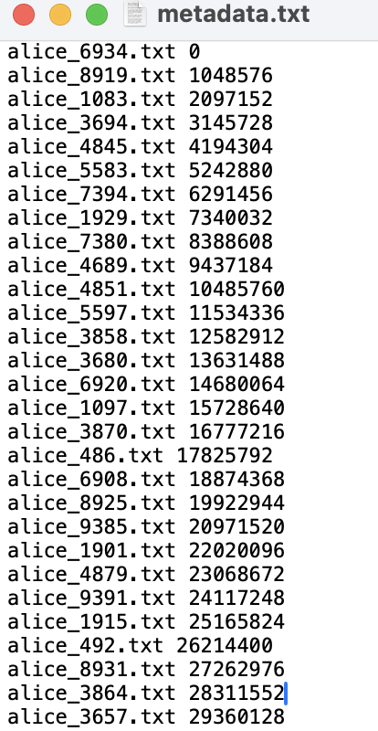
출력 - 블록과 메타 데이터 파일
블록 파일의 패딩 처리를 볼 수 있습니다.
메타데이터 파일은 데이터의 이름과 위치를 가집니다.

Slide 18
수행 결과 – 1차 목표 달성 실패
5만개의 파일의 Wordcount를 진행할 때 마스터 노드의 메모리
사용량은 약 30GB 이상이며, 소요시간은 약 55분이었습니다.
100만개의 파일을 테스트하는 것은 600GB의 메모리가 필요하여 진행할 수가 없었습니다.
슬레이브 16GB 씩 둘과 마스터 50GB로 82GB 세팅에서 진행하였습니다.
컴퓨터 자원의 부족으로 테스트 파일의 개수를 5만개로 줄인 후 수행하였습니다.

Slide 19
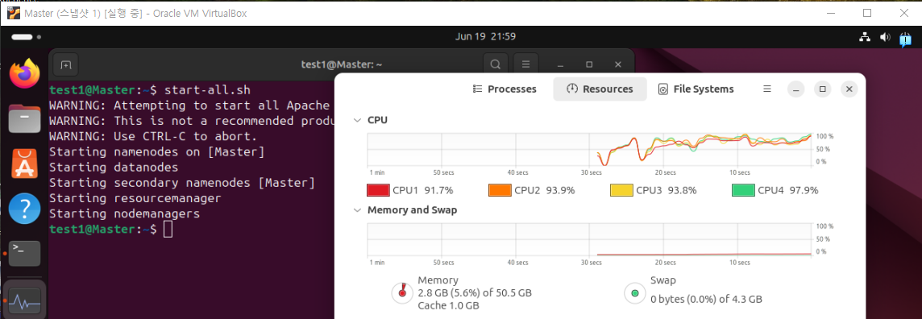
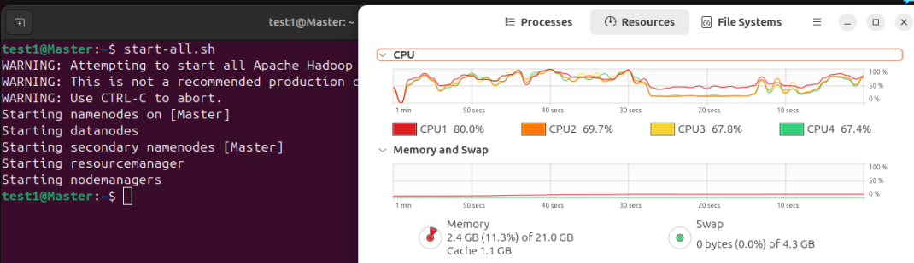
문제 정의 변경
하둡을 실행시키고 난 직후의 메모리 사용량입니다.
파일이 없을 때 2.8G의 메모리를 사용하며, 5만개의 파일을 올렸을 때 2.4G 의 램을 사용합니다.
파일을 HDFS에 올리는 것은 메모리 사용에 거의 영향을 주지 않는 것을 볼 수 있습니다.

Slide 20
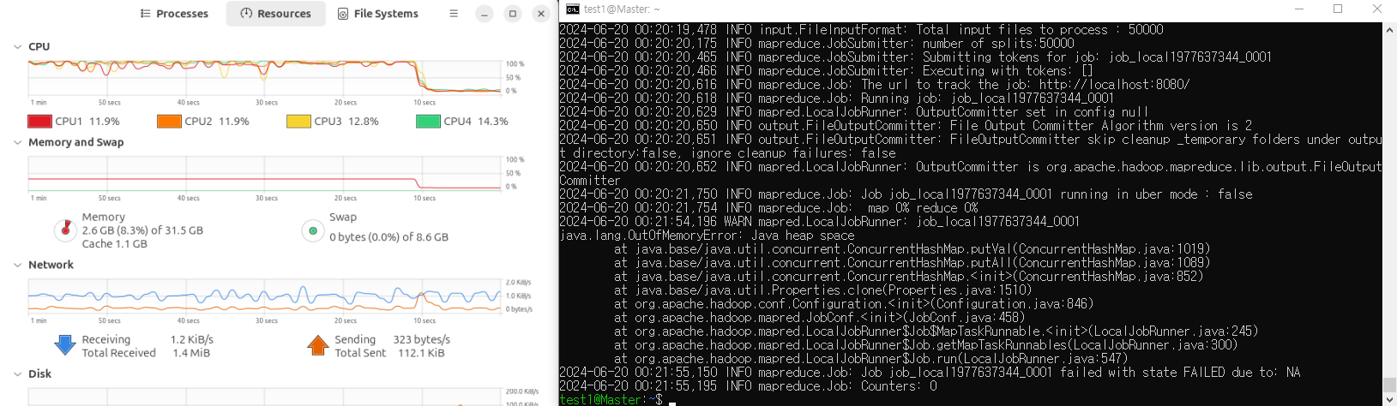
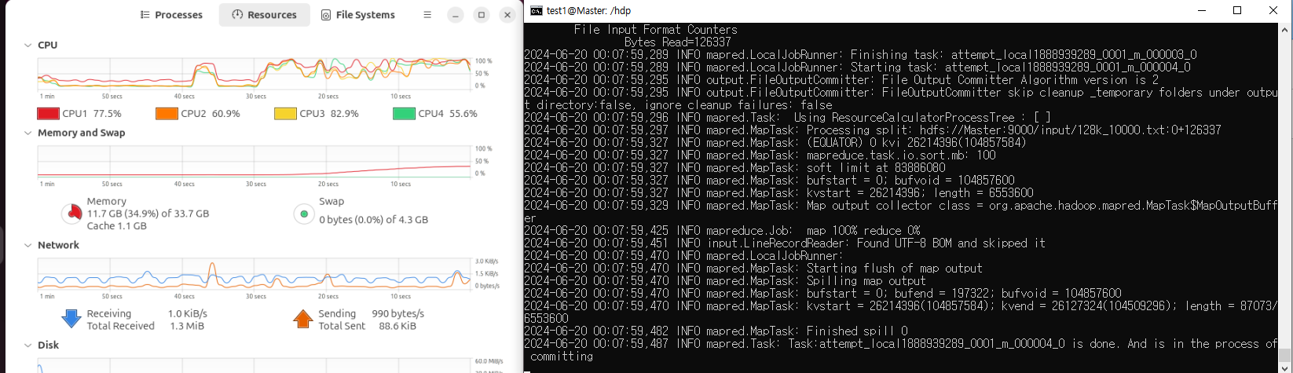
문제 정의 변경
문제는 워드카운터를 실행시 발생하였습니다.
5만개 파일의 Wordcount를 수행 시 메모리를 32기가 할당한 환경에서는 작동하지만 30기가 환경에서는 작동하지 않았습니다.
OutOfMemoryError: Java heap space 발생하는 것을 볼 수 있습니다.
swap 공간을 늘려보았지만 문제가 해결되지 않았습니다.
Wordcount를 실행 중일 때 하둡은 약 10기가의 메모리를 사용합니다.
최초 실행 시에는 더 많은 메모리를 사용하며, 에러가 발생하지 않기 위해서는 실행 중일 때의 비해 약 3배의 메모리가 더 필요한 것으로 보입니다.
이를 통해 5만개의 파일이 개당 약 630KB의 메모리를 사용하는 것을 알 수 있습니다.
30G+8Gswap 실패
32G+4Gswap 성공

Slide 21
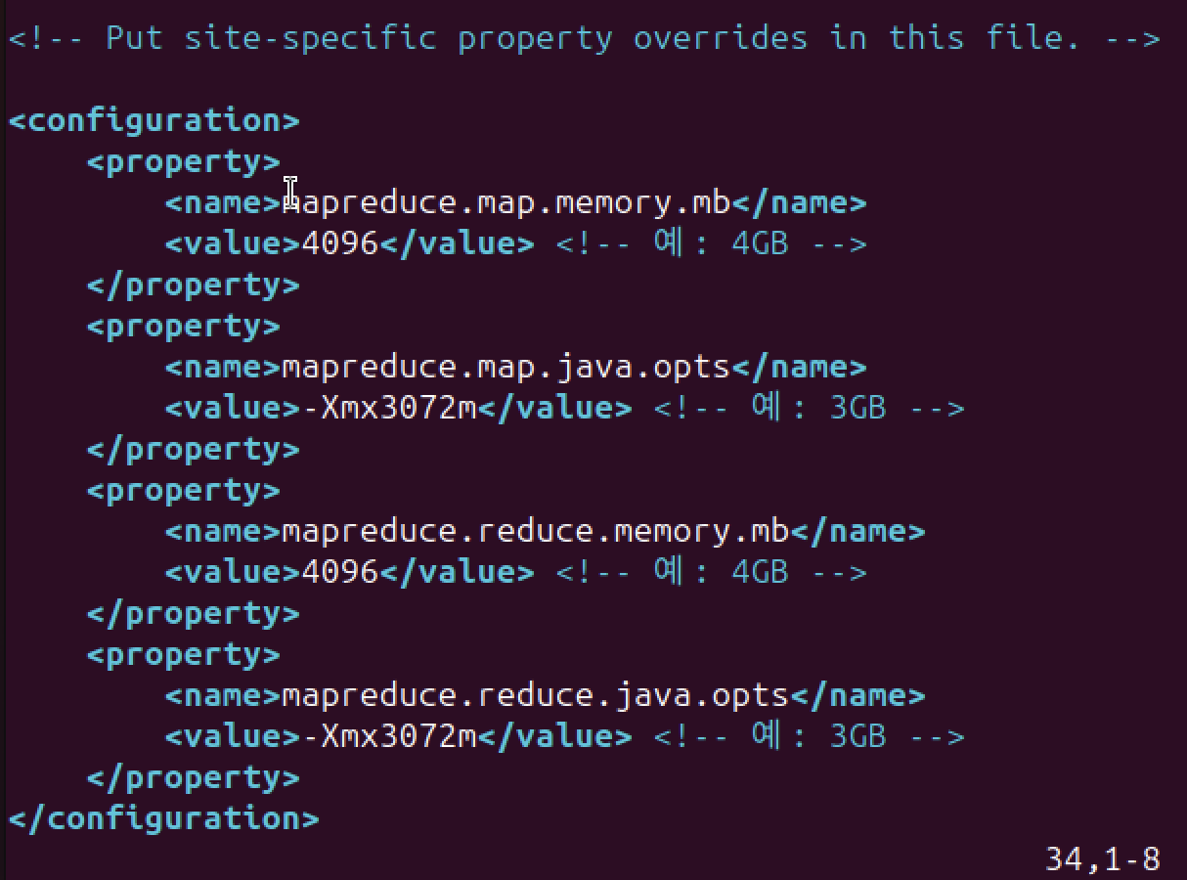
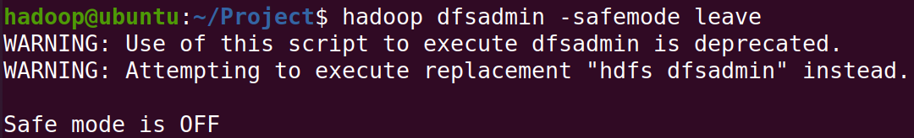
수행 결과 – 문제 해결
Java Heap Memory Error
파일이 많은 경우 JVM의 메모리 문제가 발생하였습니다.
해결하기 위해 하둡 설정 파일에서 mapred-site 파일을 수정하여
메모리 제한을 늘렸습니다.
Namenode Safe Mode
마스터 namenode의 safe mode를 off한 후 수행할 수 있었습니다.
발생 이유
하둡이 파일마다 메타데이터 정보를 필요로 하며 JVM이 차지하는 오버헤드가 매우 크기 때문입니다.

Slide 22
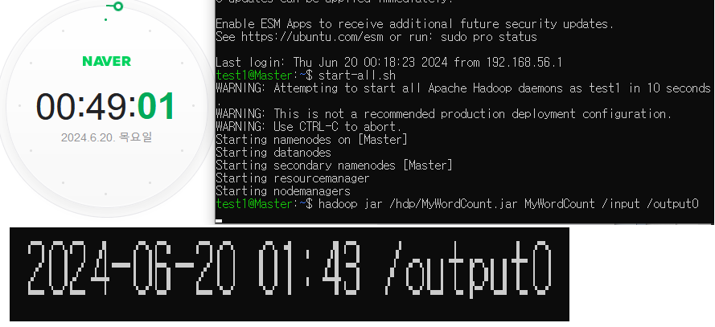
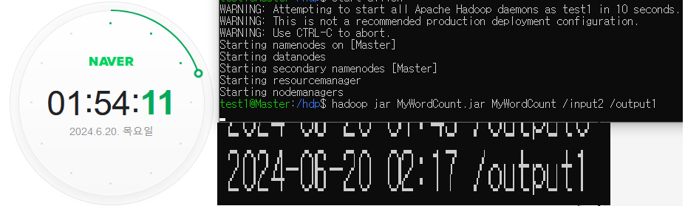
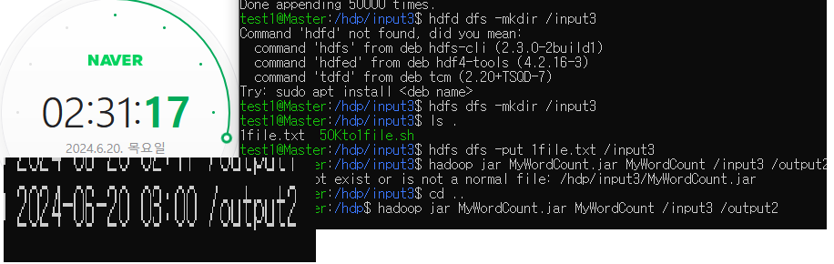
수행 결과 – 5만개
5만개의 파일을 직접 올린 경우
소요시간 : 54분
필요 메모리 : 30GB 이상
파일을 블록으로 병합한 경우
50000 -> 180block files
소요시간 : 23분
필요 메모리 : 200MB미만
예상) 108MB
단일 파일로 실행한 경우
50000 -> 1 file
소요시간 : 29분
필요 메모리 : 200MB미만

Slide 23
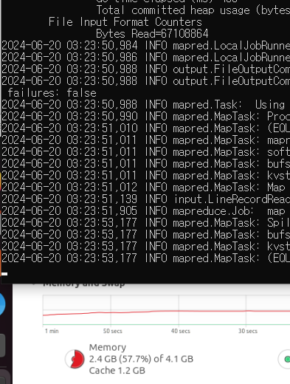
수행 결과 – 의의
파일의 개수가 많아질 수록 차지하는 메모리 용량이 사용자와 컴퓨터에게 부담이 됩니다.
하둡에서는 하나의 파일은 하나의 블록을 차지하는데,
이러한 낭비를 줄여서 부담을 줄이고 효율적으로 사용할 수 있습니다.
사용자가 입력으로 작은 파일을 여러 개 제공하는 경우 효율적입니다.
일반 사용자의 PC 램 크기를 고려했을 때 파일의 개수가 많은 경우
마스터 노드의 메모리로 인해 실행이 불가능할 것입니다.
이런 경우에 우리 프로그램을 사용하면 실행이 불가능한 상황에서 하둡을 사용할 수 있게 됩니다.
뿐만 아니라 데이터 입력으로 큰 파일과 작은 파일이 섞여서 들어올 때도 효율적일 수 있습니다.
입력 파일들이 모두 블록사이즈보다 큰 경우에는 큰 차이가 없지만
네임노드의 블록사이즈보다 작은 파일이 많을 수록 효율적입니다.

Slide 24
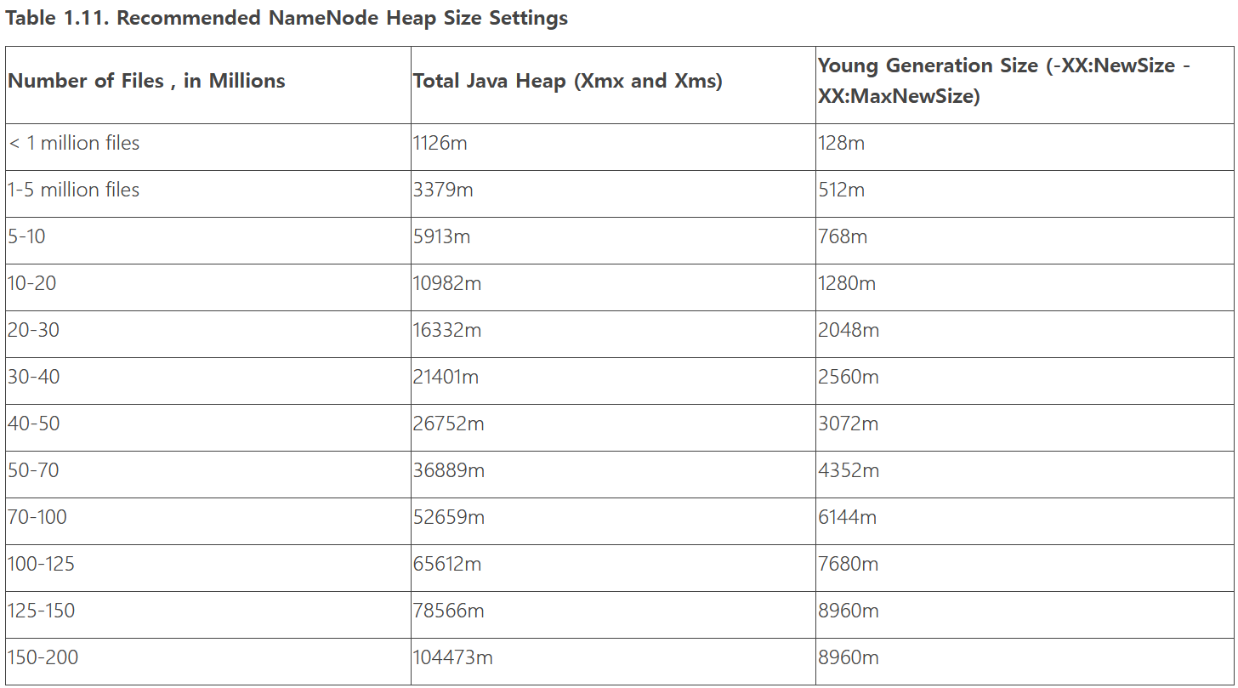
참고 자료
클라우데라 하둡 세팅 가이드라인
https://docs.cloudera.com/HDPDocuments/HDP2/HDP-2.5.0/bk_command-line-installation/content/configuring-namenode-heap-size.html
(2021년 자료)
Apache Hadoop 공식 문서
https://hadoop.apache.org/docs/r2.7.1/hadoop-project-dist/hadoop-hdfs/hdfs-default.xml

